Slide 1
C语言程序设计

Slide 2
本节内容
变量
常量
标识符
保留字（关键字）
数据类型

Slide 3
变量
在程序运行过程中，其值可以改变
变量其实就是一个用来保存数据的容器
变量在使用前需要先声名并初始化
变量三要素：变量名、数据类型、变量值
赋值号
数据类型
变量值
int a = 10;
变量名
Notes:
自右向左

Slide 4
a
10

Slide 5
a
10

Slide 6
变量有什么用？

Slide 7
常量
在程序运行过程中，其值不可以改变
可以简单理解成数学中的常数
整型常量 | 123 －100
浮点型常量 | 3.14 5.26
字符型常量 | ‘a’ ‘o’ ‘\n’
字符串常量 | “a” “hello”
使用 const 修饰的变量

Slide 8
标识符
C 语言中用来给变量、常量、函数等内容起名字时用的字符序列
标识符的命名规则如下：
标识符由字母、数字、下划线（_）组成，且必须以字母下划线开头
标识符对大小写敏感，也就是说，abc、Abc和ABC被视为三个不同的标识符
不能使用 C 语言的关键字作为标识符
见名知意！！！

Slide 9
保留字（关键字）
C 语言自己留着用的有特殊意义和用途的标识符
C 语言共有以下 32 个关键字：
数据类型关键字（12个）：char、short、int、long、float、double、unsigned、signed
struct、union、enum、void
控制语句关键字（12个）：if、selse、switch、case、default、for、do、while、break
continue、goto、return
存储类关键字（5个）：auto、extern、register、static、const
其它关键字（3）：sizeof、typedef、volatile

Slide 10
数据类型
整型 int、short、long
基本类型
字符型 char
单精度 float
浮点型（实型）
数组
单精度 double
结构体 struct
数据类型
构造类型
联合类型 union
枚举类型 enum
指针类型

Slide 11
各进制数的表示与转换

Slide 12
十进制
基本数字
0 1 2 3 4 5 6 7 8 9
数数进位
0

Slide 13
十进制
基本数字
0 1 2 3 4 5 6 7 8 9
数数进位
0
1

Slide 14
十进制
基本数字
0 1 2 3 4 5 6 7 8 9
数数进位
0
1
2

Slide 15
十进制
基本数字
0 1 2 3 4 5 6 7 8 9
数数进位
0
1
2
3

Slide 16
十进制
基本数字
0 1 2 3 4 5 6 7 8 9
数数进位
0
1
2
3
4

Slide 17
十进制
基本数字
0 1 2 3 4 5 6 7 8 9
数数进位
0
1
2
3
4
5

Slide 18
十进制
基本数字
0 1 2 3 4 5 6 7 8 9
数数进位
0
1
2
3
4
5
6

Slide 19
十进制
基本数字
0 1 2 3 4 5 6 7 8 9
数数进位
0
1
2
3
4
5
6
7

Slide 20
十进制
基本数字
0 1 2 3 4 5 6 7 8 9
数数进位
0
1
2
3
4
5
6
7
8

Slide 21
十进制
基本数字
0 1 2 3 4 5 6 7 8 9
数数进位
0
1
2
3
4
5
6
7
8
9

Slide 22
十进制
基本数字
0 1 2 3 4 5 6 7 8 9
数数进位
0
1
2
3
4
5
6
7
8
9
10

Slide 23
十进制
基本数字
0 1 2 3 4 5 6 7 8 9
数数进位
0
1
2
3
4
5
6
7
8
9
10
11
…
19

Slide 24
十进制
基本数字
0 1 2 3 4 5 6 7 8 9
数数进位
0
1
2
3
4
5
6
7
8
9
10
11
…
19
20

Slide 25
十进制
基本数字
0 1 2 3 4 5 6 7 8 9
数数进位
0
1
2
3
4
5
6
7
8
9
10
11
…
19
20
…
…
99

Slide 26
十进制
基本数字
0 1 2 3 4 5 6 7 8 9
数数进位
0
1
2
3
4
5
6
7
8
9
10
11
…
19
20
…
…
99
100

Slide 27
二进制
基本数字
0 1
数数进位
0

Slide 28
二进制
基本数字
0 1
数数进位
0
1

Slide 29
二进制
基本数字
0 1
数数进位
0
1
10

Slide 30
二进制
基本数字
0 1
数数进位
0
1
10
11

Slide 31
二进制
基本数字
0 1
数数进位
0
1
10
11
100

Slide 32
二进制
基本数字
0 1
数数进位
0
1
10
11
100
101

Slide 33
二进制
基本数字
0 1
数数进位
0
1
10
11
100
101
110

Slide 34
二进制
基本数字
0 1
数数进位
0
1
10
11
100
101
110
111

Slide 35
二进制
基本数字
0 1
数数进位
0
1
10
11
100
101
110
111
1000

Slide 36
八进制
基本数字
0 1 2 3 4 5 6 7
数数进位
0

Slide 37
八进制
基本数字
0 1 2 3 4 5 6 7
数数进位
0
1

Slide 38
八进制
基本数字
0 1 2 3 4 5 6 7
数数进位
0
1
2

Slide 39
八进制
基本数字
0 1 2 3 4 5 6 7
数数进位
0
1
2
3

Slide 40
八进制
基本数字
0 1 2 3 4 5 6 7
数数进位
0
1
2
3
4

Slide 41
八进制
基本数字
0 1 2 3 4 5 6 7
数数进位
0
1
2
3
4
5

Slide 42
八进制
基本数字
0 1 2 3 4 5 6 7
数数进位
0
1
2
3
4
5
6

Slide 43
八进制
基本数字
0 1 2 3 4 5 6 7
数数进位
0
1
2
3
4
5
6
7

Slide 44
八进制
基本数字
0 1 2 3 4 5 6 7
数数进位
0
1
2
3
4
5
6
7
10

Slide 45
八进制
基本数字
0 1 2 3 4 5 6 7
数数进位
0
1
2
3
4
5
6
7
10
11
…
17

Slide 46
八进制
基本数字
0 1 2 3 4 5 6 7
数数进位
0
1
2
3
4
5
6
7
10
11
…
17
20

Slide 47
八进制
基本数字
0 1 2 3 4 5 6 7
数数进位
0
1
2
3
4
5
6
7
10
11
…
17
20
…
…
77

Slide 48
八进制
基本数字
0 1 2 3 4 5 6 7
数数进位
0
1
2
3
4
5
6
7
10
11
…
17
20
…
…
77
100

Slide 49
十六进制
基本数字
0 1 2 3 4 5 6 7 8 9
a b c d e f
数数进位
0

Slide 50
十六进制
基本数字
0 1 2 3 4 5 6 7 8 9
a b c d e f
数数进位
0
1

Slide 51
十六进制
基本数字
0 1 2 3 4 5 6 7 8 9
a b c d e f
数数进位
0
1
2

Slide 52
十六进制
基本数字
0 1 2 3 4 5 6 7 8 9
a b c d e f
数数进位
0
1
2
3

Slide 53
十六进制
基本数字
0 1 2 3 4 5 6 7 8 9
a b c d e f
数数进位
0
1
2
3
4

Slide 54
十六进制
基本数字
0 1 2 3 4 5 6 7 8 9
a b c d e f
数数进位
0
1
2
3
4
5

Slide 55
十六进制
基本数字
0 1 2 3 4 5 6 7 8 9
a b c d e f
数数进位
0
1
2
3
4
5

Slide 56
十六进制
基本数字
0 1 2 3 4 5 6 7 8 9
a b c d e f
数数进位
0
1
2
3
4
5
6

Slide 57
十六进制
基本数字
0 1 2 3 4 5 6 7 8 9
a b c d e f
数数进位
0
1
2
3
4
5
6
7

Slide 58
十六进制
基本数字
0 1 2 3 4 5 6 7 8 9
a b c d e f
数数进位
0
1
2
3
4
5
6
7
8

Slide 59
十六进制
基本数字
0 1 2 3 4 5 6 7 8 9
a b c d e f
数数进位
0
1
2
3
4
5
6
7
8
9

Slide 60
十六进制
基本数字
0 1 2 3 4 5 6 7 8 9
a b c d e f
数数进位
0
1
2
3
4
5
6
7
8
9
a

Slide 61
十六进制
基本数字
0 1 2 3 4 5 6 7 8 9
a b c d e f
数数进位
0
1
2
3
4
5
6
7
8
9
a
b

Slide 62
十六进制
基本数字
0 1 2 3 4 5 6 7 8 9
a b c d e f
数数进位
0
1
2
3
4
5
6
7
8
9
a
b
c

Slide 63
十六进制
基本数字
0 1 2 3 4 5 6 7 8 9
a b c d e f
数数进位
0
1
2
3
4
5
6
7
8
9
a
b
c
d

Slide 64
十六进制
基本数字
0 1 2 3 4 5 6 7 8 9
a b c d e f
数数进位
0
1
2
3
4
5
6
7
8
9
a
b
c
d
e

Slide 65
十六进制
基本数字
0 1 2 3 4 5 6 7 8 9
a b c d e f
数数进位
0
1
2
3
4
5
6
7
8
9
a
b
c
d
e
f

Slide 66
十六进制
基本数字
0 1 2 3 4 5 6 7 8 9
a b c d e f
数数进位
0
1
2
3
4
5
6
7
8
9
a
b
c
d
e
f
10

Slide 67
十六进制
基本数字
0 1 2 3 4 5 6 7 8 9
a b c d e f
数数进位
0
1
2
3
4
5
6
7
8
9
a
b
c
d
e
f
10
11

Slide 68
十六进制
基本数字
0 1 2 3 4 5 6 7 8 9
a b c d e f
数数进位
0
1
2
3
4
5
6
7
8
9
a
b
c
d
e
f
10
11
…
1f

Slide 69
十六进制
基本数字
0 1 2 3 4 5 6 7 8 9
a b c d e f
数数进位
0
1
2
3
4
5
6
7
8
9
a
b
c
d
e
f
10
11
…
1f
20

Slide 70
十六进制
基本数字
0 1 2 3 4 5 6 7 8 9
a b c d e f
数数进位
0
1
2
3
4
5
6
7
8
9
a
b
c
d
e
f
10
11
…
1f
20
…
…
ff

Slide 71
十六进制
基本数字
0 1 2 3 4 5 6 7 8 9
a b c d e f
数数进位
0
1
2
3
4
5
6
7
8
9
a
b
c
d
e
f
10
11
…
1f
20
…
…
ff
100

Slide 72
各进制数
十进制：
0 1 2 3 4 5 6 7 8 9
二进制：
0 1
八进制：
0 1 2 3 4 5 6 7
十六进制：
0 1 2 3 4 5 6 7 8 9 a b c d e f

Slide 73
各进制转十进制

Slide 74
按权展开式
二进制转十进制

Slide 75
按权展开式
二进制转十进制
1
1
0
1
0
0
1

Slide 76
按权展开式
二进制转十进制
1
1
0
1
0
0
1

Slide 77
按权展开式
二进制转十进制
1
×
2
1
×
2
0
×
2
1
×
2
0
×
2
0
×
2
1
×
2

Slide 78
按权展开式
二进制转十进制
1
×
2
6
+
1
×
5
4
3
2
1
0
2
+
0
×
2
+
1
×
2
+
0
×
2
+
0
×
2
+
1
×
2

Slide 79
按权展开式
二进制转十进制
1
×
2
6
+
1
×
5
4
3
2
1
0
2
+
0
×
2
+
1
×
2
+
0
×
2
+
0
×
2
+
1
×
2
=
64
+
32
+
0
+
8
+
0
+
0
+
1

Slide 80
按权展开式
二进制转十进制
1
×
2
6
+
1
×
5
4
3
2
1
0
2
+
0
×
2
+
1
×
2
+
0
×
2
+
0
×
2
+
1
×
2
=
64
+
32
+
0
+
8
+
0
+
0
+
1
=
105

Slide 81
按权展开式
八进制转十进制

Slide 82
按权展开式
八进制转十进制
5
2
1
3
7

Slide 83
按权展开式
八进制转十进制
5
2
1
3
7

Slide 84
按权展开式
八进制转十进制
5
×
8
2
×
8
1
×
8
3
×
8
7
×
8

Slide 85
按权展开式
八进制转十进制
5
×
8
4
+
2
×
3
2
1
0
8
+
1
×
8
+
3
×
8
+
7
×
8

Slide 86
按权展开式
八进制转十进制
5
×
8
4
+
2
×
3
2
1
0
8
+
1
×
8
+
3
×
8
+
7
×
8
＝
20480
+
1024
+
64
+
24
+
7

Slide 87
按权展开式
八进制转十进制
5
×
8
4
+
2
×
3
2
1
0
8
+
1
×
8
+
3
×
8
+
7
×
8
＝
20480
+
1024
+
64
+
24
+
7
＝
21599

Slide 88
按权展开式
十六进制转十进制

Slide 89
按权展开式
十六进制转十进制
5
a
4
e

Slide 90
按权展开式
十六进制转十进制
5
a
4
e

Slide 91
按权展开式
十六进制转十进制
5
×
16
a
×
16
4
×
16
e
×
16

Slide 92
按权展开式
十六进制转十进制
3
2
1
0
5
×
16
+
a
×
16
+
4
×
16
+
e
×
16

Slide 93
按权展开式
十六进制转十进制
3
2
1
0
5
×
16
+
a
×
16
+
4
×
16
+
e
×
16
＝
5
×
4096
+
10
×
256
+
4
×
16
+
14
×
1

Slide 94
按权展开式
十六进制转十进制
3
2
1
0
5
×
16
+
a
×
16
+
4
×
16
+
e
×
16
＝
5
×
4096
+
10
×
256
+
4
×
16
+
14
×
1
＝
20480
+
2560
+
64
+
14

Slide 95
按权展开式
十六进制转十进制
3
2
1
0
5
×
16
+
a
×
16
+
4
×
16
+
e
×
16
＝
5
×
4096
+
10
×
256
+
4
×
16
+
14
×
1
＝
20480
+
2560
+
64
+
14
＝
23118

Slide 96
8421 法
二进制转十进制

Slide 97
8421 法
二进制转十进制
1 | 0 | 1 | 1

Slide 98
8421 法
二进制转十进制
8
4
2
1
1 | 0 | 1 | 1

Slide 99
8421 法
二进制转十进制
8
4
2
1
1 | 1 | 0 | 0

Slide 100
十进制转各进制

Slide 101
十进制转各进制
倒除法
取余数
逆序排列

Slide 102
十进制转二进制
13

Slide 103
十进制转二进制
2
13

Slide 104
十进制转二进制
2
13
6

Slide 105
十进制转二进制
2
13
1
6

Slide 106
十进制转二进制
2
13
1
2
6

Slide 107
十进制转二进制
2
13
1
2
6
0
3

Slide 108
十进制转二进制
2
13
1
2
6
0
2
3

Slide 109
十进制转二进制
2
13
1
2
6
0
2
3
1
1

Slide 110
十进制转二进制
2
13
1
2
6
0
2
3
1
1

Slide 111
十进制转八进制
52

Slide 112
十进制转八进制
8
52

Slide 113
十进制转八进制
8
52
4
6

Slide 114
十进制转八进制
8
52
4
6

Slide 115
十进制转十六进制
75

Slide 116
十进制转十六进制
16
75

Slide 117
十进制转十六进制
16
75
11
4

Slide 118
十进制转十六进制
16
75
11
4

Slide 119
二进制与八进制互相转换

Slide 120
二进制转八进制
1
0
1
1
0
0
1
0

Slide 121
二进制转八进制
1
0
1
1
0
0
1
0

Slide 122
二进制转八进制
0
1
0
1
1
0
0
1
0

Slide 123
二进制转八进制
0
1
0
1
1
0
0
1
0
2

Slide 124
二进制转八进制
0
1
0
1
1
0
0
1
0
6
2

Slide 125
二进制转八进制
0
1
0
1
1
0
0
1
0
2
6
2

Slide 126
八进制转二进制
7
5
1

Slide 127
八进制转二进制
7
5
1

Slide 128
八进制转二进制
7
5
1
001

Slide 129
八进制转二进制
7
5
1
101
001

Slide 130
八进制转二进制
7
5
1
111
101
001

Slide 131
八进制转二进制
7
5
1
111
101
001
111101001

Slide 132
二进制与十六进制互相转换

Slide 133
二进制转十六进制
1
0
1
1
0
1
1
0
1

Slide 134
二进制转十六进制
1
0
1
1
0
1
1
0
1

Slide 135
二进制转十六进制
0
0
0
1
0
1
1
0
1
1
0
1

Slide 136
二进制转十六进制
0
0
0
1
0
1
1
0
1
1
0
1
d

Slide 137
二进制转十六进制
0
0
0
1
0
1
1
0
1
1
0
1
6
d

Slide 138
二进制转十六进制
0
0
0
1
0
1
1
0
1
1
0
1
1
6
d

Slide 139
十六进制转二进制
5
a
4
e

Slide 140
十六进制转二进制
5
a
4
e

Slide 141
十六进制转二进制
5
a
4
e
1110

Slide 142
十六进制转二进制
5
a
4
e
0100
1110

Slide 143
十六进制转二进制
5
a
4
e
1010
0100
1110

Slide 144
十六进制转二进制
5
a
4
e
0101
1010
0100
1110

Slide 145
十六进制转二进制
5
a
4
e
0101
1010
0100
1110
101101001001110

Slide 146
整型：int
Integer
#include <stdio.h>
int main(int argc, char const *argv[])
{
int a = 10;
printf("a=%d\n", a);
return 0;
}
printf("a=%d\n", a);

Slide 147
整型：int
输出格式通配符（占位符） | 意义
％d | 十进制整数
%o | 八进制整数
%x | 十六进制整数，字母小写
%X | 十六进制数，字母大写
%u | 十进制无符号数

Slide 148
整型：short、int、long、long long、unsigned
数据类型 | 占内存空间 | 通配符
short | 2字节 | ％hd
int | 4字节 | %d
long | Windows为4字节，Linux为4或8字节 | %ld
long long | 8字节 | %lld
unsigned short | 2字节 | ％hu
unsigned int | 4字节 | ％u
unsigned long | Windows为4字节，Linux为4或8字节 | %lu
unsigned long long | 8字节 | ％llu

Slide 149
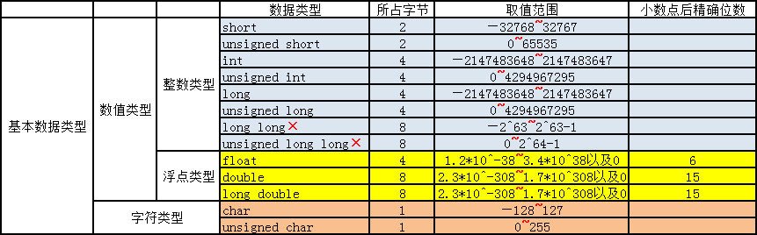
1 Byte = 8 bit
-2^31 ~ 2^31-1
10000000
00000000
00000000
00000000

Slide 150
整型常量示例
常量示例 | 对应类型
123 | int
123l ，123L | long
123ll， 123LL | long long
123u，123U | unsigned int
123ul，123UL | unsigned long
123ull，123ULL | unsigned long long

Slide 151
sizeof()
返回传入参数在内存中占的字节数
#include <stdio.h>
int main(int argc, char const *argv[])
{
int a = 10;
printf("%zu\n", sizeof(a));
printf("%zu\n", sizeof(int));
return 0;
}
％zu：size_t类型数据，无符号数。

Slide 152
浮点型（实型） :float（单精度）、double（双精度）
C 语言用浮点类型表示小数
float 类型的数值在末尾要加 f 或 F
除了普通的小数形式外，还支持科学计数法
数据类型 | 占内存空间 | 通配符
float | 4字节 | ％f
double | 8字节 | %lf

Slide 153
字符型：char
用单引号括起来的单个字符，用于存储一个单一字符。
数据类型 | 占内存空间 | 通配符
char | 1字节 | ％c
字符变量实际上并不是把字符本身存放到变量的内存单元中去，而是将该变量对应的ASCII码值存放到变量的存储单元中。

Slide 154
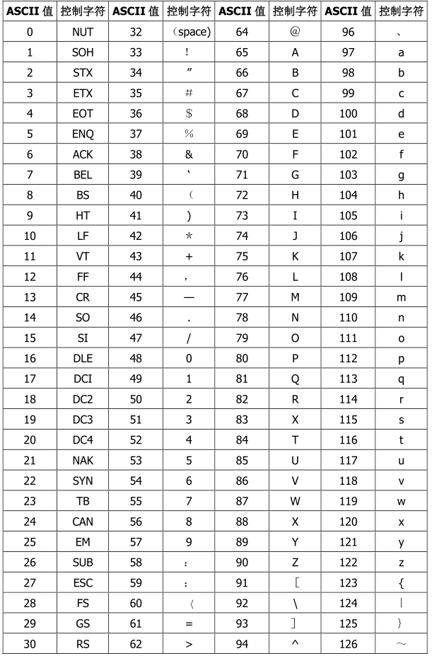
ASCII 码

Slide 155
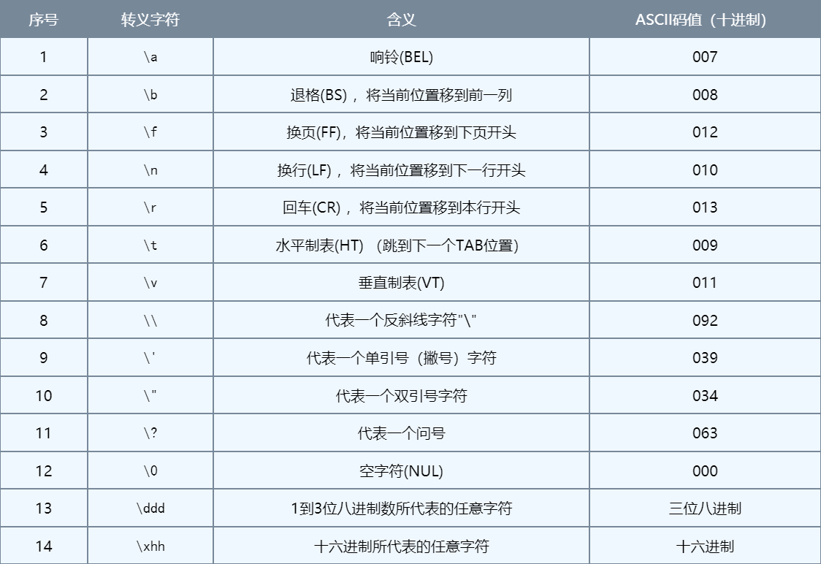
转义字符

Slide 156
数据类型
整型 int、short、long
基本类型
字符型 char
单精度 float
浮点型（实型）
数组
单精度 double
结构体 struct
数据类型
构造类型
联合类型 union
枚举类型 enum
指针类型

